Slide 1





CHÀO MỪNG CÁC CON
ĐẾN VỚI GIỜ HỌC MÔN TOÁN
PHÒNG GD & ĐT QUẬN LONG BIÊN
PHÒNG GD & ĐT QUẬN LONG BIÊN

Slide 2
PHÒNG GD & ĐT QUẬN LONG BIÊN
PHÒNG GD & ĐT QUẬN LONG BIÊN
Bµi 8
THỰC HÀNH LẮP GHÉP, XẾP HÌNH
(Tiết 2)

Slide 3
KHỞI ĐỘNG

Slide 4







Cuộc tranh tài
bắt đầu!
Tớ là người
nói đúng!
Tớ là người
nói đúng!
Tớ là người nói đúng!
Notes:
Các con vật đều cho rằng mình trả lời đúng
Vậy chúng ta hãy cũng phân giải giúp bác Gấu nhé!

Slide 5

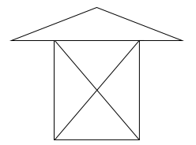





Bạn cần mấy miếng bìa hình tam giác để ghép được ngôi nhà?
3
6
5
Notes:
Click vào các con vật để ra đáp án
Nếu muốn thêm câu hỏi thì GV nhân đôi các slide lên nhé

Slide 6

Hình thích hợp đặt vào ô có dấu chấm hỏi là:
Hình chữ nhật
Hình tam giác
Hình tròn
Notes:
Click vào các con vật để ra đáp án

Slide 7
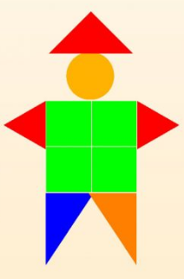
Cần bao nhiêu hình để ghép được hình bên dưới?
5 1 4
5 2 4
3 1 4
Notes:
Click vào các con vật để ra đáp án

Slide 8


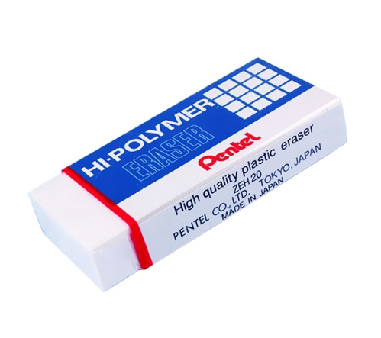

Chuẩn bị:

Slide 9
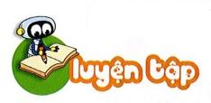

Slide 10
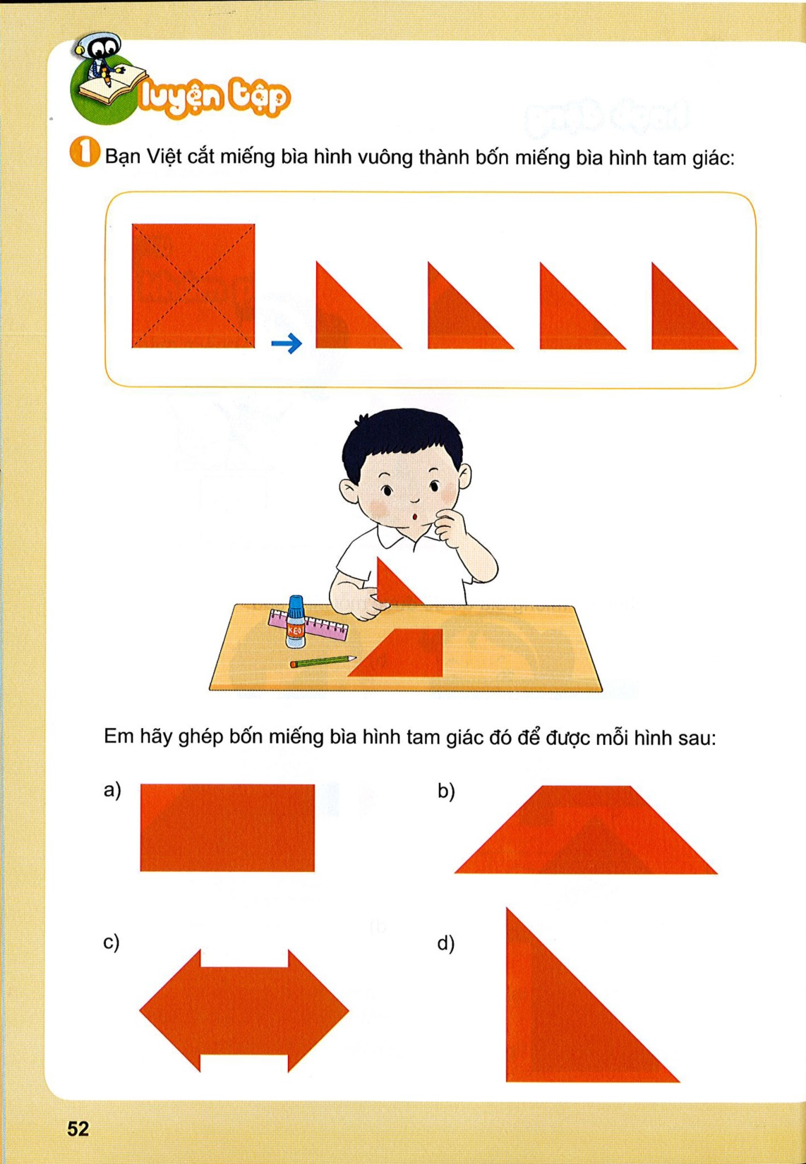
Bạn Việt cắt miếng bìa hình vuông
thành bốn miếng bìa hình tam giác:
1

Slide 12
a)

Slide 13
b)

Slide 14
c)

Slide 15
d)

Slide 16
2
Tìm hai miếng bìa để ghép được
hình tròn; hình vuông; hình tam
giác hoặc hình chữ nhật.

Slide 17
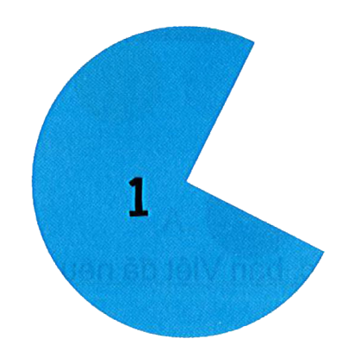



Slide 18
DẶN DÒ
Xem lại bài đã học
Hoàn thành vở bài tập Toán
Chuẩn bị bài mới

Slide 19
Chúc
các con
HỌC TỐT

